Slide 1

ESCUELA DE FORMACIÓN CONTINUA
LIC. EN GESTIÓN DE TECNOLOGÍA
GRUPO Nº5
INTEGRANTES: - Pisaya gabriel
- Garcia Sergio
- Bongiovi Gabriela
- Montero Paula
- Vitor Carmen
- Valente Aldo

Slide 2
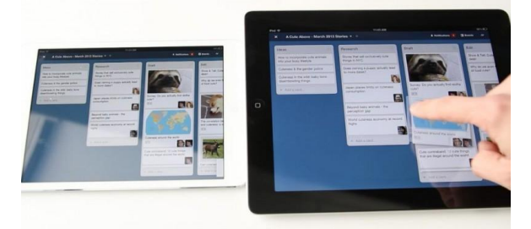
¿Qué es Trello?
Es una herramienta que sirve para gestionar tareas
Permite el trabajo de forma colaborativa mediante tableros (board) compuestos de columnas (llamadas listas) que representan distintos estados
Se basa en el método Kanban para gestión de proyectos.

Slide 3
¿Para qué sirve Trello?
Que está realizando el resto
En que parte del proceso se encuentra cada uno
Permite ver en que están trabajando los integrantes de un proyecto

Slide 4


¿Para quién es esta herramienta?
Esta herramienta sirve: para el desarrollo de proyectos:
Propios
Grupales.

Slide 5
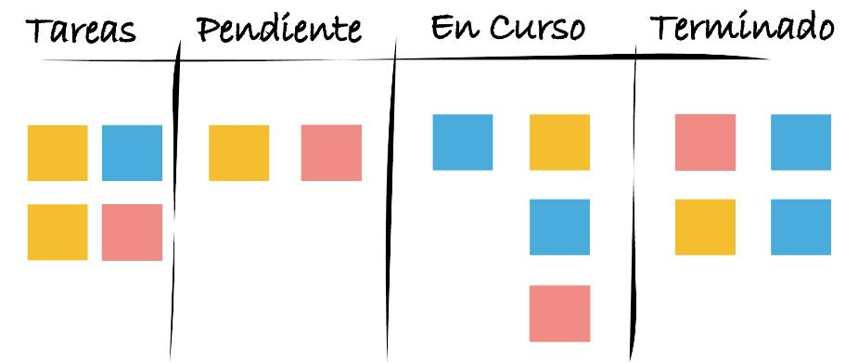
¿Cómo funciona Trello?
Trello es un tablero que está distribuido por columnas –que se llaman listas-.
Cada lista se compone de tarjetas –tareas o instancias-.
Cada tarjeta representa la unidad básica de una lista.

Slide 6
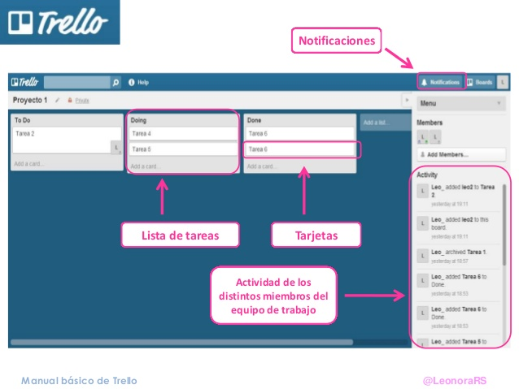
Ejemplo

Slide 7
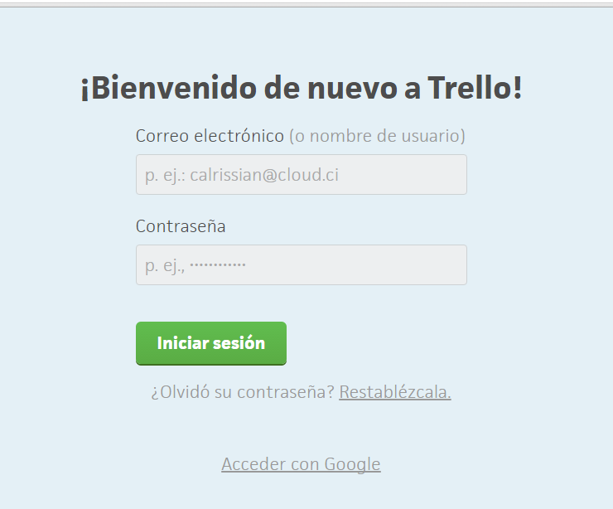
¿Cómo accedemos a Trello?
A través de www.trello.com
Creamos una cuenta

Slide 8
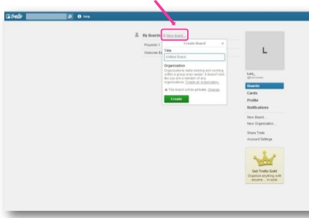
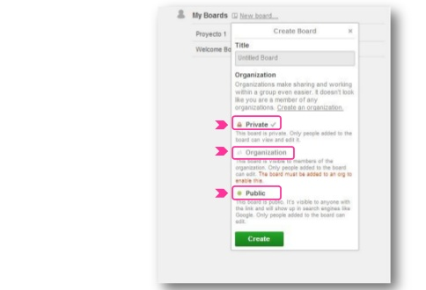
Creamos un nuevo proyecto
Seleccionamos la privacidad

Slide 9
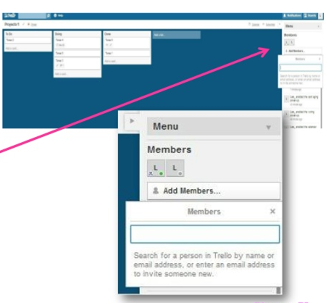
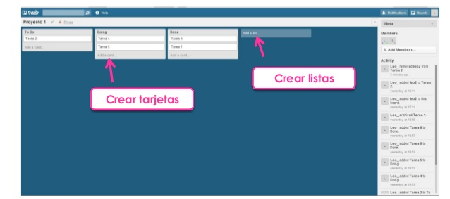
Si el proyecto es grupal invitamos a
miembros
Creamos las listas y tareas

Slide 10
Finalmente …
Trello permite editar, colocar colores a listas y tareas, etc.
Permite arrastrar y soltar tarjetas.
Añadir tantas personas como necesite y arrastrarlas a las tarjetas.
Añadir y volver a ordenar las listas tal como lo necesite.

Slide 11
VENTAJAS Y DESVENTEJAS
Es rápido y práctico
Permite un trabajo organizado
Permite que todos los integrantes participen
Puede utilizarse en PC y en su versión móvil
Es una herramienta gratuita
No cuenta con notificaciones de actualizaciones
No dispone de repositorio en sí, pero se soluciona con la integración de Google Drive y/o Dropbox desde la misma aplicación

